Slide 1



Arduino
João Pedro Dutra e Lucas Reis

Slide 2
Revisão

Slide 3
O que é um programa de computador ?
Um programa de computador deve ser bem escrito !
O que é o Arduino ?

Slide 4
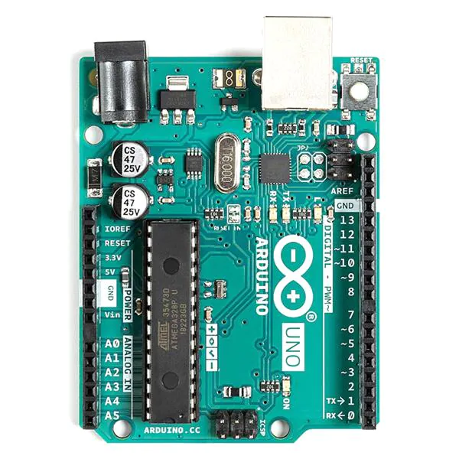


Slide 5
Aula 2
Primeiros Passos

Slide 6
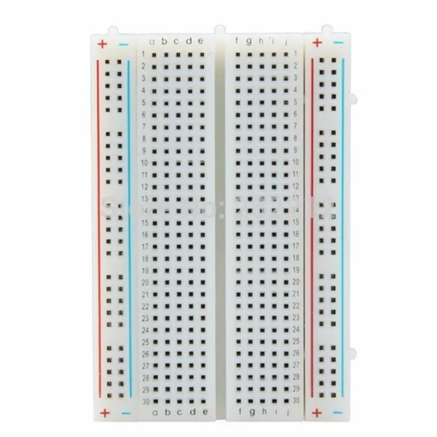
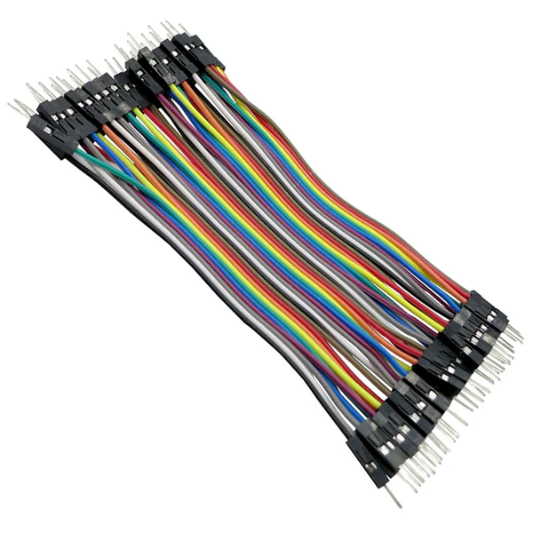
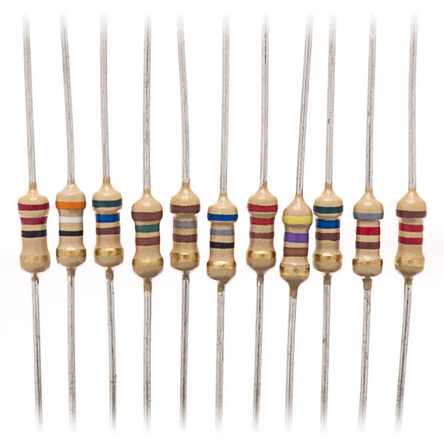

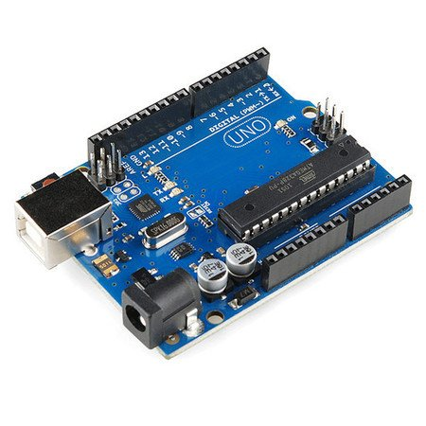
Importantes componentes do Arduino

Slide 7
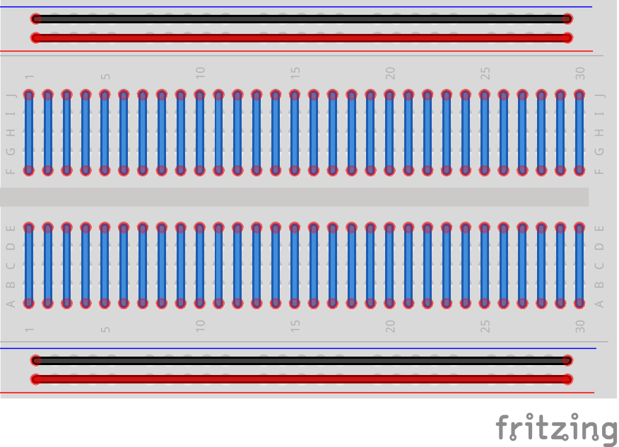
Protoboard

Slide 8
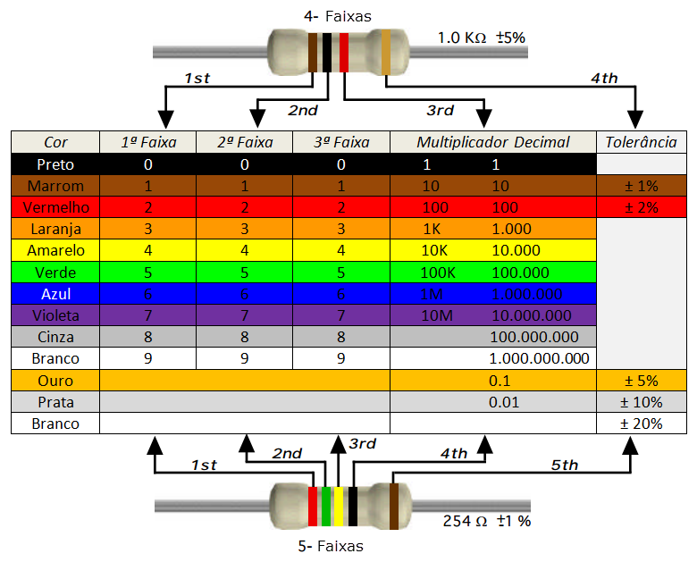
Resistores

Slide 9
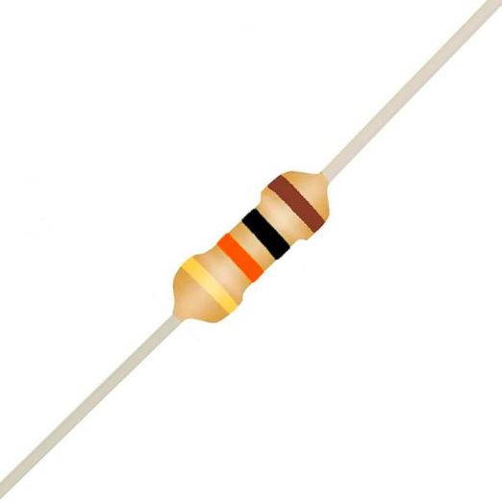
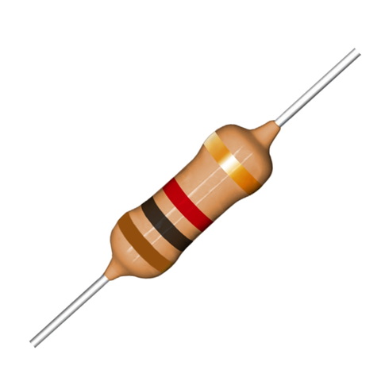
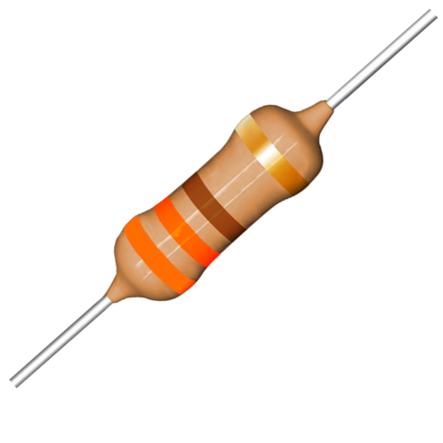
Resistores - Exercício
1.
2.
3.

Slide 10
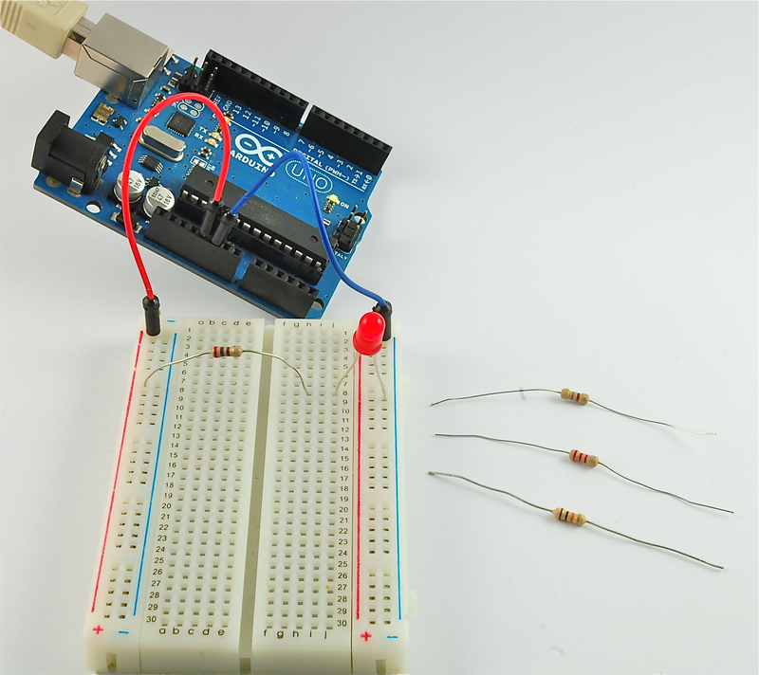

Slide 11
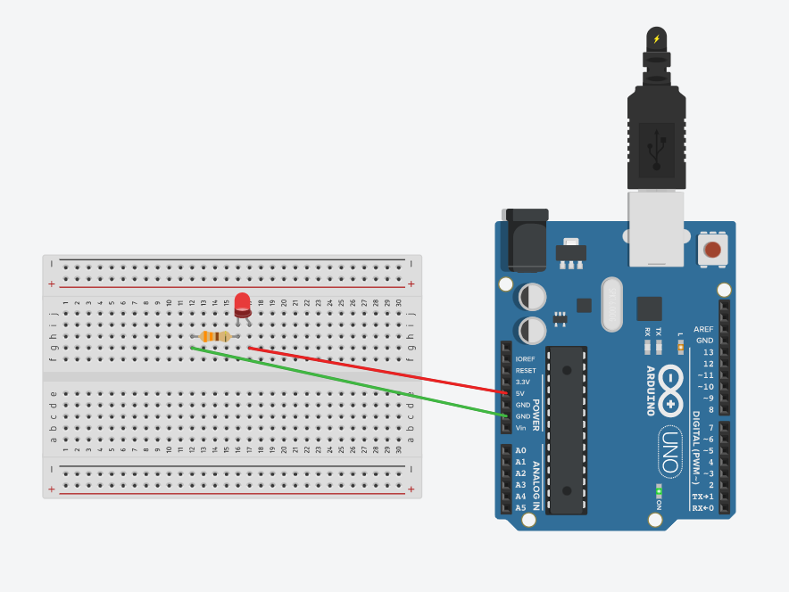
Primeiro projeto
Circuito com Arduino;
Ligar um LED nesse circuito;
Resistor de 330 ôhms.

Slide 12
Segundo projeto
LED que pisca

Slide 13
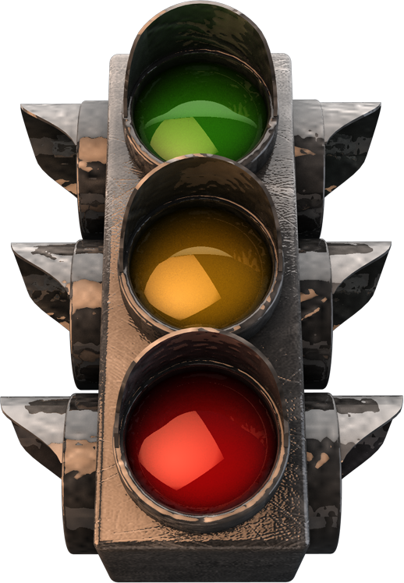
Terceiro projeto
Semáforos de trânsito com LEDs

Slide 14
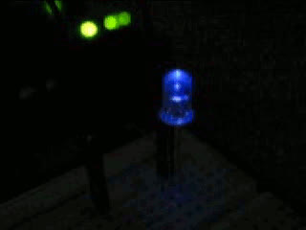
1.

Slide 15
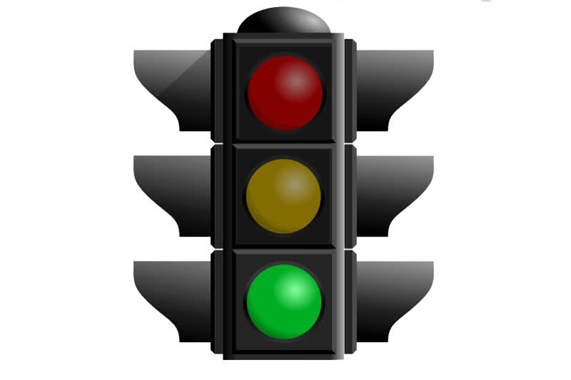
2.

Slide 16
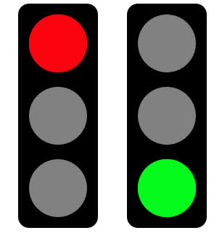
3.

